Slide 4
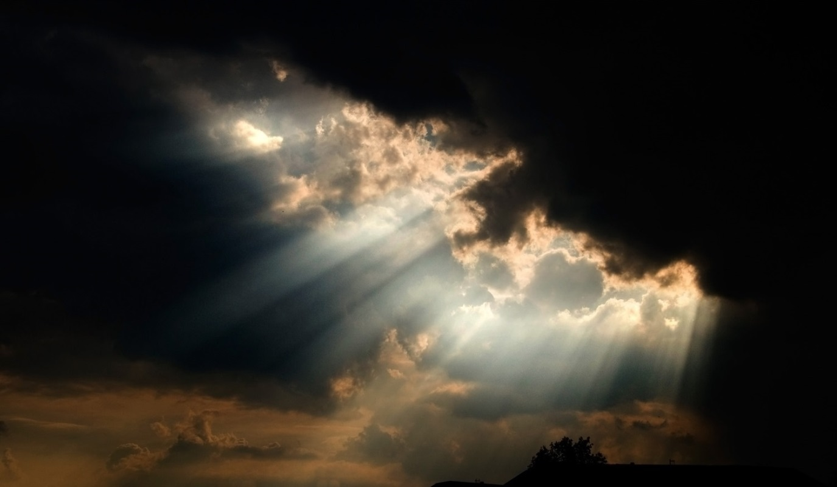
神的靈運行
創1:1-5；1:24-2:3；6:1-5；41:38

Slide 5
創 1:1-5
¹ 起初，神創造天地。² 地是空虛混沌，淵面黑暗；神的靈運行在水面上。
³ 神說：「要有光」，就有了光。⁴ 神看光是好的，就把光暗分開了。⁵ 神稱光為「晝」，稱暗為「夜」。有晚上，有早晨，這是頭一日。

Slide 6
創 6:1-5
¹ 當人在世上多起來、又生女兒的時候，² 神的兒子們看見人的女子美貌，就隨意挑選，娶來為妻。
³ 耶和華說：「人既屬乎血氣，我的靈就不永遠住在他裡面；然而他的日子還可到一百二十年。」
⁴ 那時候有偉人在地上，後來神的兒子們和人的女子們交合生子；那就是上古英武有名的人。⁵ 耶和華見人在地上罪惡很大，終日所思想的盡都是惡。

Slide 7
創 41:37-40
³⁷ 法老和他一切臣僕都以這事為妙。
³⁸ 法老對臣僕說：「像這樣的人，有神的靈在他裡頭，我們豈能找得著呢？」
³⁹ 法老對約瑟說：「神既將這事都指示你，可見沒有人像你這樣有聰明有智慧。⁴⁰ 你可以掌管我的家；我的民都必聽從你的話。惟獨在寶座上我比你大。」

Slide 8
創世交響樂曲

Slide 9
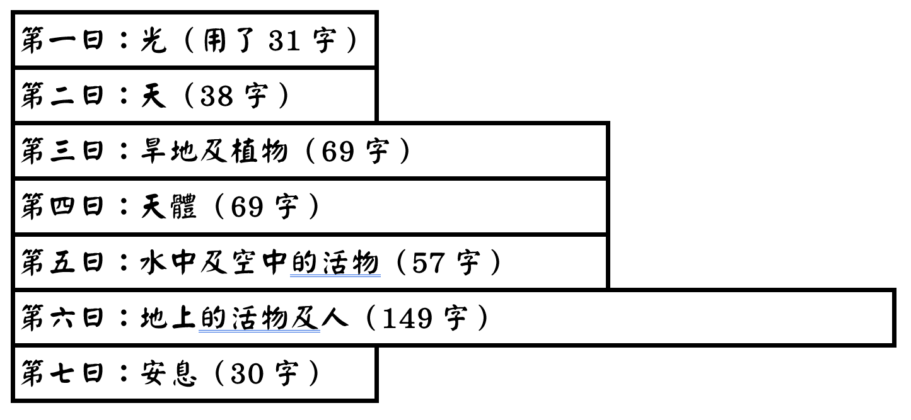

Slide 10
創 6:1-5
¹ 當人在世上多起來、又生女兒的時候，² 神的兒子們看見人的女子美貌，就隨意挑選，娶來為妻。
³ 耶和華說：「人既屬乎血氣，我的靈就不永遠住在他裡面；然而他的日子還可到一百二十年。」
⁴ 那時候有偉人在地上，後來神的兒子們和人的女子們交合生子；那就是上古英武有名的人。⁵ 耶和華見人在地上罪惡很大，終日所思想的盡都是惡。

Slide 11
創 41:37-40
³⁷ 法老和他一切臣僕都以這事為妙。
³⁸ 法老對臣僕說：「像這樣的人，有神的靈在他裡頭，我們豈能找得著呢？」
³⁹ 法老對約瑟說：「神既將這事都指示你，可見沒有人像你這樣有聰明有智慧。⁴⁰ 你可以掌管我的家；我的民都必聽從你的話。惟獨在寶座上我比你大。」

